Slide 1
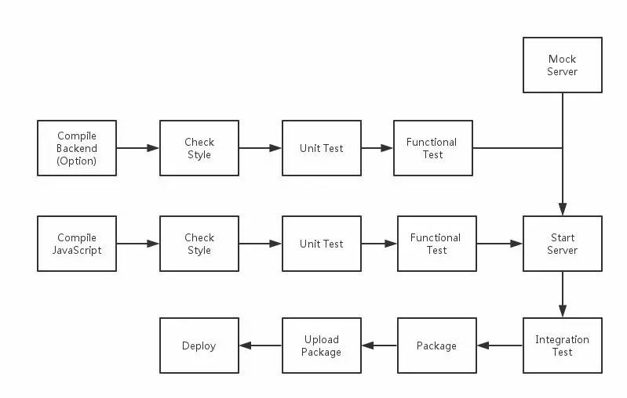
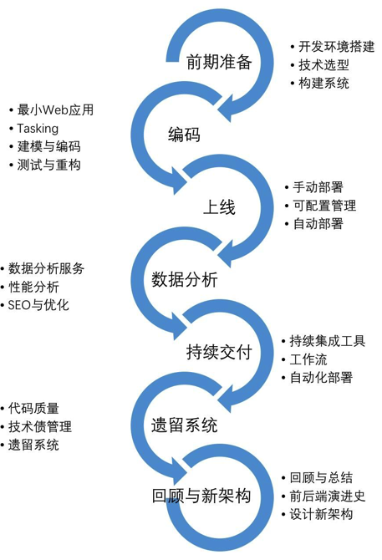
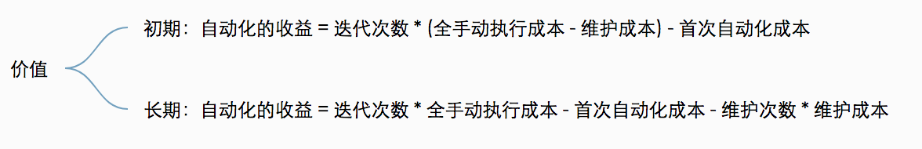
“稳”声而起
将进入交付和稳定性阶段；将形成 DevOps 矩阵；自动化测试的 ROI

Slide 2






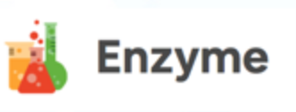
定时爬取和截图服务
正常自测操作，即可在本地生成录制脚本
一次自测等于多次测试
测一个浏览器等于测多个浏览器
录屏报告
React + Redux 组件测试
输出测试结果和覆盖率报告
支持 watch 模式和原子测试
actions 测试
reducer 测试
select 测试

